Slide 1
Les conditions

Slide 2
Rappel du dernier cours
CORRECTION DES EXERCICES
(1 heure)

Slide 3
Rappel du dernier cours

Slide 4
Rappel du dernier cours
Au dernier cours, nous avons introduit les concepts de la programmation informatique, installé notre environnement de développement, et abordé la syntaxe du langage C#
Nous avons donc été en mesure de créer un programme de base qui permet d’afficher de l’information dans la console en exploitant les différents types de données offerts.
Dans le cours d’aujourd’hui, nous allons commencer à définir des structures de contrôle en implémentant le concept de condition.

Slide 5
Les conditions

Slide 6
Les conditions
Dans de nombreuses situations, nous devons prendre des décisions par rapport à une situation.
Pour ce faire, nous allons établir des conditions qui doivent être respectées.
Par exemple:
  Je vais aller à la plage s’il fait chaud et que des amis veulent venir.
  Je peux aller au cinéma s’il y a un bon film et que ça termine avant minuit.
  Je vais accepter un nouvel emploi si le salaire au d’au moins 50 000$ par années et que ça se trouve à moins de 30 minutes de chez moi.
  Etc.

Slide 7
Les conditions
Un programme informatique n’est pas différent.
Il doit constamment ajuster son comportement base sur un certain nombre de paramétrer.
  Je peux permettre la connexion si l’utilisateur a fourni un code utilisateur et mot de passe valide
  Le joueur peut continuer de jouer si les points de vie de son personnage sont supérieurs à 0
  Si la page demandée existe, il faut l’afficher au client. Sinon, afficher un code d’erreur
  Etc.

Slide 8
Les conditions
Toute cette mécanique de prise de décision effectuée par un ordinateur utilise des conditions.
Les conditions utilisent une syntaxe permettant d’indiquer au programme s’il doit, ou non, exécuter un certain segment de code en se fondant sur des faits qui peuvent être vérifiés.

Slide 9
Les conditions
Par exemple:
  Si (âge >= 18), la personne est majeure
  Si (NombreEleve = 0), la classe est vide
  Etc.
Dans les prochaines diapositives, nous verrons donc comment procéder.

Slide 10
Les conditions
Dans cette section, nous couvrirons donc:
  La syntaxe des conditions
  Les opérateurs de comparaison
  Les opérateurs booléens
  Les switchs

Slide 11
La syntaxe des conditions

Slide 12
La syntaxe des conditions
Les conditions permettent de définir une condition qui doit être remplie et indiquer quels segments de code doivent être exécutés.
Dans cette section, nous verrons la syntaxe pour chacune des forms, soit:
  If
  If - Else
  If - Else If

Slide 13
IF
Le “if” (de l’anglais “si”) sert à valider une condition entre parenthèses.
La syntaxe va comme suit:
if (<condition>) {
//Instruction
}

Slide 14
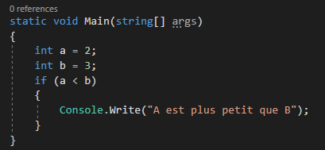
IF
Par exemple

Slide 15
IF - ELSE
Le “If – Else” (de l’Anglais “sinon”) permet d’ajouter un bloc de code à exécuter si la condition est fausse.
La syntaxe est la suivante
If (<condition>){
//Instructions si la condition est vraie
}
Else
{
//Instructions si la condition est fausse
}

Slide 16
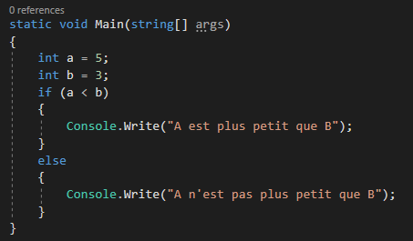
IF - ELSE
Par exemple:

Slide 17
IF - ELSE IF
Un “Else if” peut servir à substituer un “Else”, mais on doit y ajouter une condition supplémentaire./
Pour cette raison, on peut avoir plusieurs “Else if” dans une condition.
Si aucune des conditions de ces “Else if” n’est vraie, un “Else” régulier pourra traiter le cas.

Slide 18
IF - ELSE IF
La syntaxe est la suivante
if (<condition>){
//Instructions
}
else if (<condition>){
//Instructions
}
else
{
//Instructions
}

Slide 19
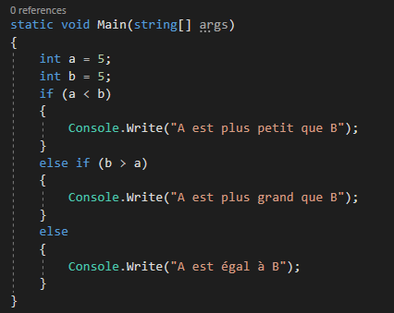
IF - ELSE IF
Par exemple

Slide 20
Les opérateurs de comparaison

Slide 21
Les opérateurs de comparaison
Les opérateurs de comparaison servant à comparer des valeurs afin de déterminer si une propriété est vraie (true) ou non (false).
Ces opérateurs produisent une valeur de type booléenne.
Comme nous l’avons vu dans la dernière section, on peut par exemple comparer la valeur de variable numérique avec les opérateurs < et >.
Il en existe toutefois d’autres.

Slide 22
Les opérateurs de comparaison
Dans cette section, nous couvrirons donc les opérateurs suivants:
  Égalité (==)
  Différent de (!=)
  Plus petit que (<)
  Plus petit ou égal (<=)
  Plus grand que (>)
  Plus grand ou égal (>=)

Slide 23
Égalité (==)
L’opérateur d’égalité (==) sert à déterminer si deux variables ont la même valeur.
Attention! Il ne faut pas le confondre avec l’opérateur d’assignation (=)
Par exemple
if (x == y){
Console.WriteLine(“X et Y sont égaux”);
}
else
{
Console.WriteLine(“X et Y ne sont pas égaux”);
}

Slide 24
Différent de (!=)
L’opérateur de non-égalité (!=) sert à déterminer si deux variables ont des valeurs différentes.
Par exemple
if (x != y){
Console.WriteLine(“X et Y ne sont pas égaux”);
}
else
{
Console.WriteLine(“X et Y sont égaux”);
}

Slide 25
Plus petit que (<)
L’opérateur “plus petit que” (<) sert à déterminer si la variable de gauche est plus petite que la variable de droite.
Par exemple
if (x < y){
Console.WriteLine(“X est plus petit que Y”);
}
else
{
Console.WriteLine(“X n’est pas plus petit que Y”);
}

Slide 26
Plus petit ou égal (<=)
L’opérateur “plus petit ou égal à ” (<=) sert à déterminer si la variable de gauche est plus petite ou égale à la variable de droite.
Par exemple
if (x <= y){
Console.WriteLine(“X est plus petit ou égal à Y”);
}
else
{
Console.WriteLine(“X n’est pas plus petit ou égal à Y”);
}

Slide 27
Plus grand que (>)
L’opérateur “plus grand que” (>) sert à déterminer si la variable de gauche est plus grande que la variable de droite.
Par exemple
if (x > y){
Console.WriteLine(“X est plus grand que Y”);
}
else
{
Console.WriteLine(“X n’est pas plus grand que Y”);
}

Slide 28
Plus grand ou égal (>=)
L’opérateur “plus grand ou égal à ” (>=) sert à déterminer si la variable de gauche est plus grande ou égale à la variable de droite.
Par exemple
if (x >= y){
Console.WriteLine(“X est plus grande ou égal à Y”);
}
else
{
Console.WriteLine(“X n’est pas plus grand ou égal à Y”);
}

Slide 29
Les opérateurs de comparaison
Voici donc qui termine la section sur les opérateurs de comparaison.
Dans la prochaine section, nous aborderons le concept d’opérateur booléen.

Slide 30
Les opérateurs bouléen

Slide 31
Les opérateurs bouléen
Chacun des exemples que nous avons couverts présentait une situation avec une seule condition.
Dans bien des situations, plusieurs conditions devront être vérifiées afin de prendre une décision.
Nous pourrons donc lier plusieurs conditions de façon logique en appliquant des opérateurs booléens.
Prenons quelques exemples concrets.

Slide 32
Les opérateurs bouléen
Comment peut-on représenter les situations suivantes:
  Il faut que l’âge soit supérieur ou égal à 18, mais inférieur à 65
  Il faut que la Moyenne soit de 60 ou plus, et que l’examen final soit réussi
  Le candidat doit habiter au Canada depuis au moins 10 ans, et ne doit pas avoir de dossier criminel,
  Etc.
Nous devrons utiliser des opérateurs pour lier ces conditions

Slide 33
Les opérateurs bouléen
Dans cette section, nous couvrirons donc:
  Les operations AND
  Les operations OR
  Les operation NOT
  Le parenthèsage

Slide 34
Operation AND

Slide 35
Operation AND (&&)
L’opérateur AND (ET) signifie que les deux conditions liées doivent être vraies pour que la valeur retournée soit vraie.
L’opérateur est: &&

Slide 36
Operation AND (&&)
La syntaxe
if (<condition 1> && <condition 2>){
//Instructions
}

Slide 37
Operation AND (&&)
Table de vérité
 | VRAI | FAUX
VRAI | VRAI | FAUX
FAUX | FAUX | FAUX

Slide 38
Operation AND (&&)
Exemple
if (x >=18 && x<65){
Console.WriteLine(“L’âge est bon”)
}

Slide 39
Operation OR

Slide 40
Operation OR (||)
L’opérateur OR (ou) est similaire au AND, mais retournera “vrai” (true) si au moins une des conditions est vraie.
L’opérateur est: ||

Slide 41
Operation OR (||)
La syntaxe
If (<condition 1> || <condition 2>){
//Instructions
}

Slide 42
Operation OR (||)
Table de vérité
 | VRAI | FAUX
VRAI | VRAI | VRAI
FAUX | VRAI | FAUX

Slide 43
Operation OR (||)
Exemple
if (x <18 || x>65){
Console.WriteLine(“L’âge est soit inférieur à 18, soit plus grand que 65”)
}

Slide 44
Operation NOT

Slide 45
Operation NOT (!)
L’opérateur NOT (n’est pas) sert à inverse la valeur booléenne.
En bref, il transforme un “Vrai” en “Faux” et vice-versa.
On l’utilise typiquement avec des parenthèses.

Slide 46
Operation NOT (!)
La syntaxe
if (!(<condition>)) {
//Instructions
}

Slide 47
Operation NOT (!)
Table de vérité
VRAI | FAUX
FAUX | VRAI

Slide 48
Operation NOT (!)
Exemple
if (!(x < 30)) {
Console.WriteLine(“X est plus grand ou égal à 30”);
}

Slide 49
Le parenthèsage

Slide 50
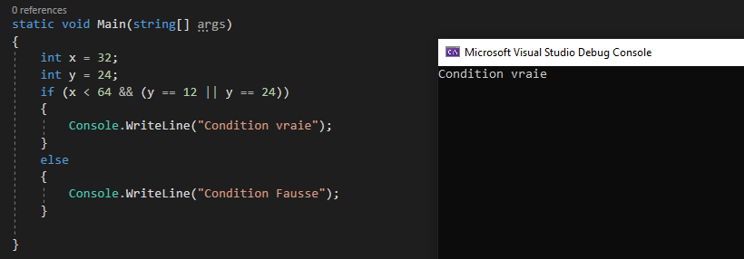
Le parenthèsage
Il est possible d’utiliser des parenthèses pour améliorer la lisibilité ou pour s’assurer que des conditions soient vérifiées ensemble.
Par exemple:

Slide 51
Les switchs

Slide 52
Les switchs
Jusqu’ici, nous avons vu comment faire des vérifications d’égalité en utilisant l’opérateur d’égalité (==).
Toutefois, la syntaxe peut devenir relativement lourde dans certaines situations.
Imaginons que l’utilisateur doit entrer une valeur parmi une liste de choix tel qu’une couleur (rouge, bleu, vert, blanc), et qu’un message doit apparaitre selon la couleur choisie.
Nous aurions besoin de créer une condition pour chaque couleur.

Slide 53
Les switchs
Par exemple:
if (couleur == “vert”){
Console.WriteLine(“Le gazon est vert”);
}
if (couleur == “bleu”){
Console.WriteLine(“Le ciel est bleu”);
}
Etc.

Slide 54
Les switchs
Une solution plus propre est d’utiliser une “switch”.
Il s’agit d’une structure de condition qui peut tester l’égalité avec plusieurs variables de façon simplifiée.
Voyons comment procéder.

Slide 55
Les switchs
Syntaxe
switch (<variable>){
case “valeur1”: <instruction>;break;
case “valeur2”: <instruction>;break;
case “valeur3”: <instruction>;break;
default: <instruction>;
}

Slide 56
Les switchs
La variable représente la donnée que l’on souhaite compare
Les valeurs sont les valeurs possibles
Les instructions sont celles qui seront exécutées
La section “default” sera exécutée si la variable fournie ne correspond à aucune valeur propose.
L’instruction “break” sert à quitter la “switch” afin de ne pas exécuter le code des autres valeurs possible.

Slide 57
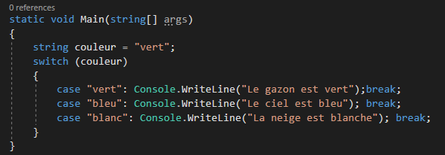
Les switchs
Exemple

Slide 58
Conclusion

Slide 59
Conclusion
En résumé, les conditions permettent à votre programme de prendre des décisions à partir des informations qu’il a (typiquement les variables) et d’ajuster son comportement en conséquence.

Slide 60
Prochain cours

Slide 61
Prochain cours
Au prochain cours, nous verrons comment définir plusieurs valeurs dans une même variable (les tableaux) ainsi que la façon d’exécuter le même code de façon répété en utilisant les boucles.

Slide 62

Questions?

Slide 63
Références
https://www.tutorialspoint.com/csharp/csharp_operators_precedence.htm

